Slide 1
Cheby – variantă a Mașinii Platigrade Chebyshev
Proiect realizat de Niculae Alexia
Infoeducație 2023 – Etapa Națională

Slide 2
“Cheby” este un robot care își propune explorarea Legăturii Chebyshev ca mijloc de deplasare pentru mecanisme. Ansamblul a fost printat 3D din PLA, fiind introduși rulmenți în punctele de rotație. Acesta este controlat wireless prin modulul ESP32 (cu ajutorul unui Arduino UNO).
Componente:
ESP32-CAM Module
Arduino UNO
Acumulator Litiu 7.4V, 1800mAh
Acumulator Litiu 3.7V, 1800mAh
Motor Servo MG995 (180) (X2)
Accesorii
Materiale folosite:
Piulițe de M5 cu frână
Piulițe de M5 (normale)
Ax 1M M5
Șuruburi M5 (15mm, 20mm)
Șaibe (tăiate cu flexul dintr-o țeavă)
Distanțiere (printate 3D)
Rulmenți
PLA
Șuruburi M3 (x2)

Slide 3
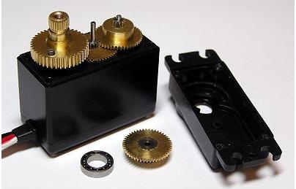
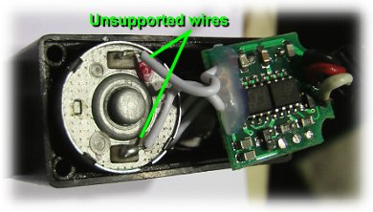
Observație
În cazul de față este nevoie de rotație continuă, așa că un servo cu rotație de 180/120 de grade nu este suficient pentru a mișca mecanismul. Pentru a evita folosirea unor motoare clasice DC (care au nevoie de punte H pentru a fi programate și care au o greutate mai mare), am modificat motoarele manual eliminând frâna interioară (cu o pilă) și modificând poziția potențiometrului care controlează motorul DC din interiorul servoului, pentru a le transforma în motoare servo continue.

Slide 4
Istorie
În cinematică, Legătura Chebyshev (asemenea altor legături precum Klann și Jansen), își propune să transforme mișcarea de rotație în mișcare liniară, cu viteză aproximativ constantă.
Pafnuty Lvovich Chebyshev (1821 - 1894) a fost un matematician rus, considerat „tatal matematicii rusești”. Acesta a dezvoltat Mecanismul lui Chebyshev, cunoscut și sub numele de Legătură Chebyshev. Legătura Lambda a lui Chebyshev (denumită așa datorită asemănării cu litera grecească) este o variantă a mecanismului original, cu aplicații în mecanisme de suspensie și mișcare robotică. „Mașina platigradă”, prezentată în 1878 la Exposition Universelle (Paris), realizată prin combinarea a două Legături Lambda simetrice a fost principala sursă de inspirație pentru robot.

Slide 5

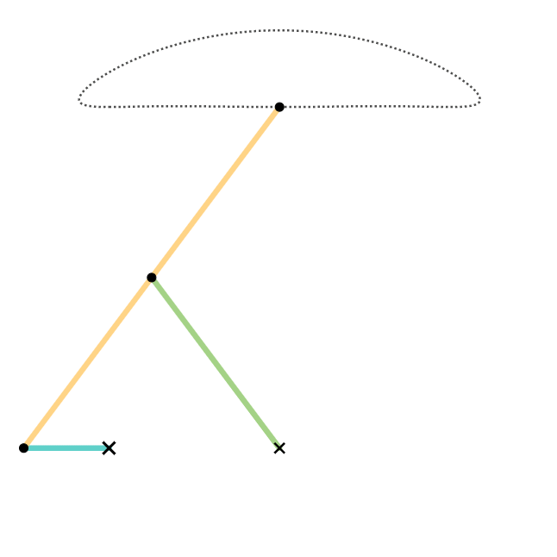

Slide 6
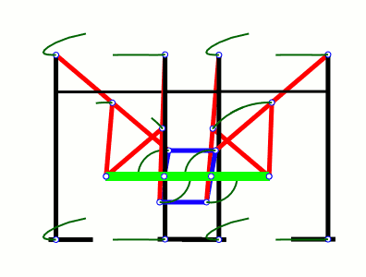

Slide 7
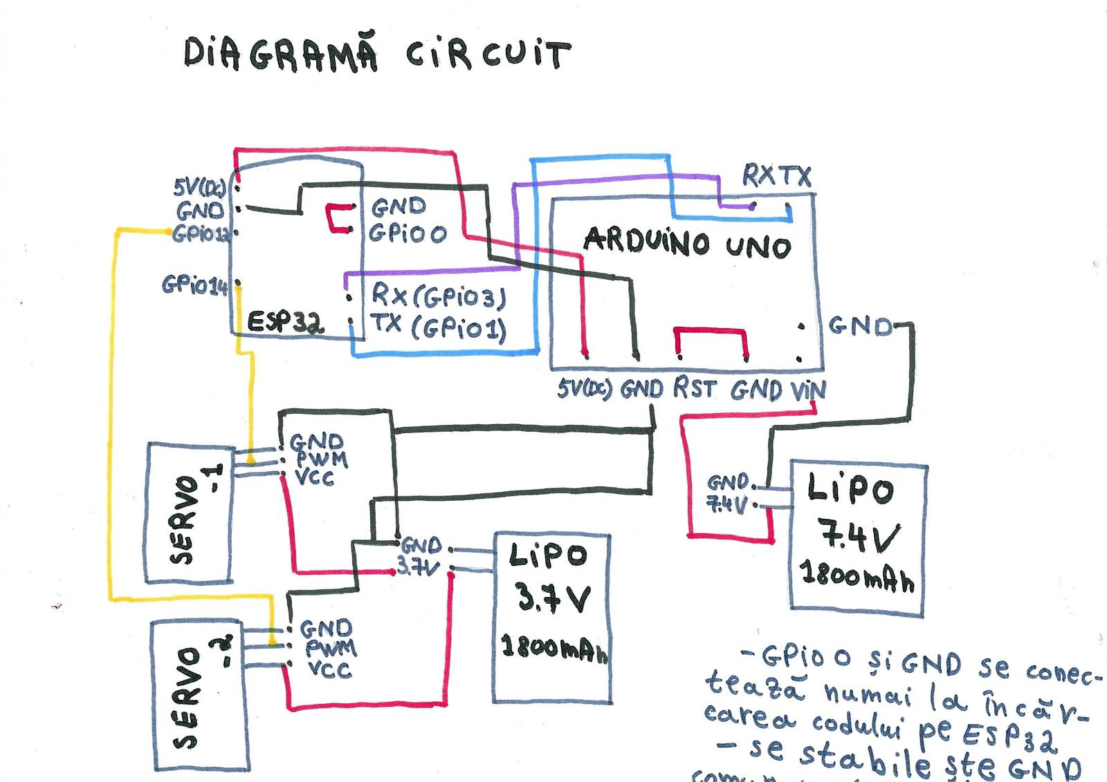

Slide 8
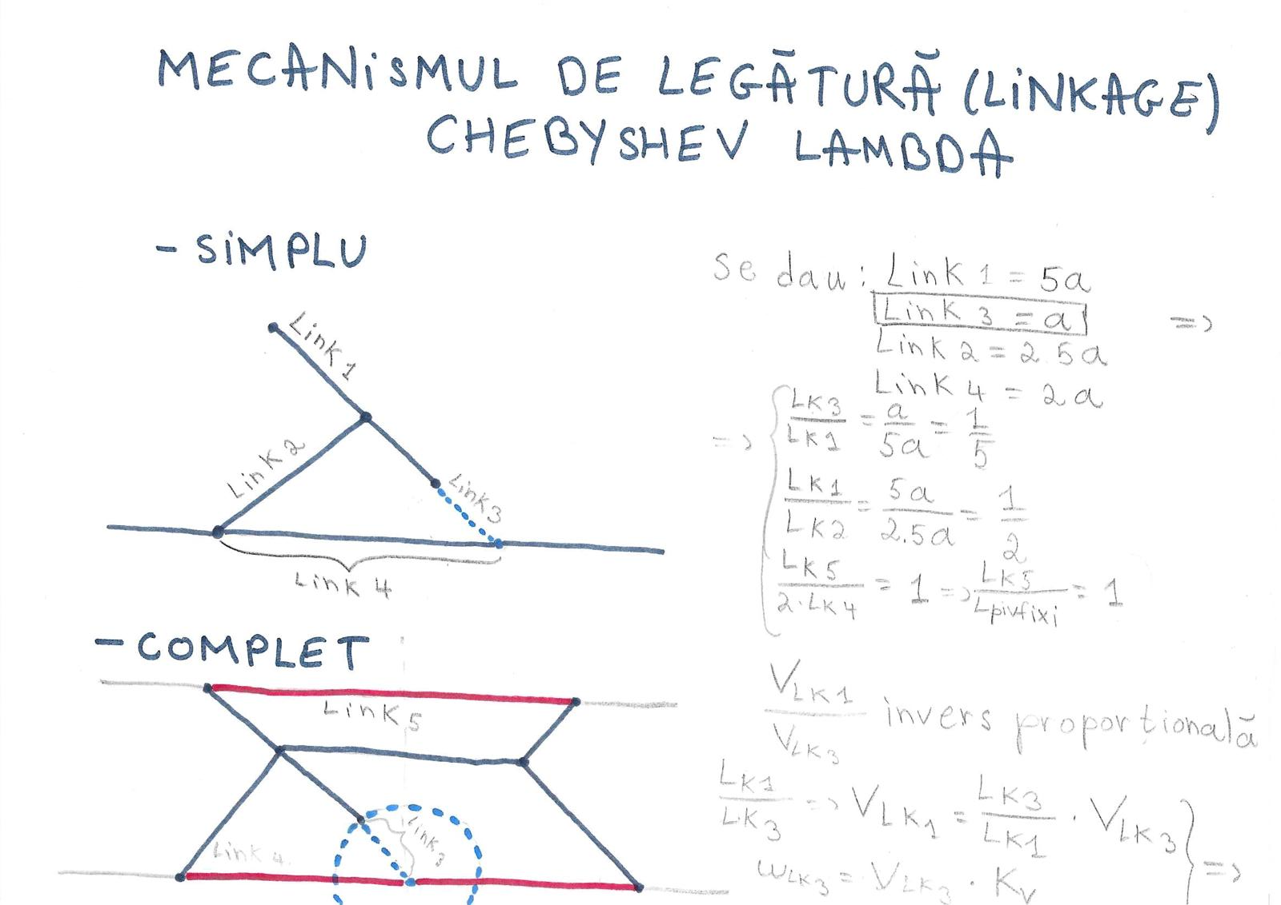

Slide 9
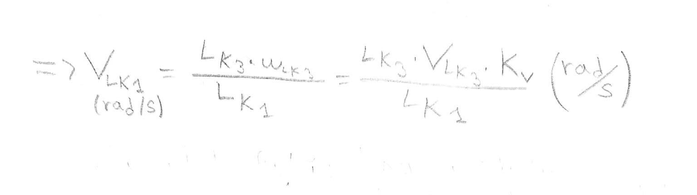

Slide 10
Fluidizarea mișcării
După respectarea rapoartelor dintre legături, a fost nevoie de o metodă pentru a elimina (cât se poate) frecarea dintre acestea. Inițial am prins legăturile între ele direct, cu șuruburi M5 și piulițe cu frână. Evident, la mișcare, frecarea a generat rezistență în cadrul motorului, ceea ce a dus la o pierdere de energie necesară pentru a efectua lucru mecanic. Cea mai bună soluție a fost introducerea rulmenților, cât mai mici posibil (în cazul acesta cu o grosime de 2.5mm). Rulmenții au fost introduși direct în structură, peste tot unde avem puncte de rotație. Am prins fiecare rulment în parte cu șaibe, confecționate dintr-o țeavă de 5 (modelele din comerț, precum șaibe Grover, erau prea mari și apăsau pe cămașa exterioara).
Cu toate că introducerea rulmenților a dus la fluidizarea mișcării, din cauză naturii materialului (PLA, extrem de maleabil și sensibil la căldură) aceștia au tendința să alunece din structură. Pentru a evita această problemă în viitor se poate încerca lipirea lor.

Slide 11
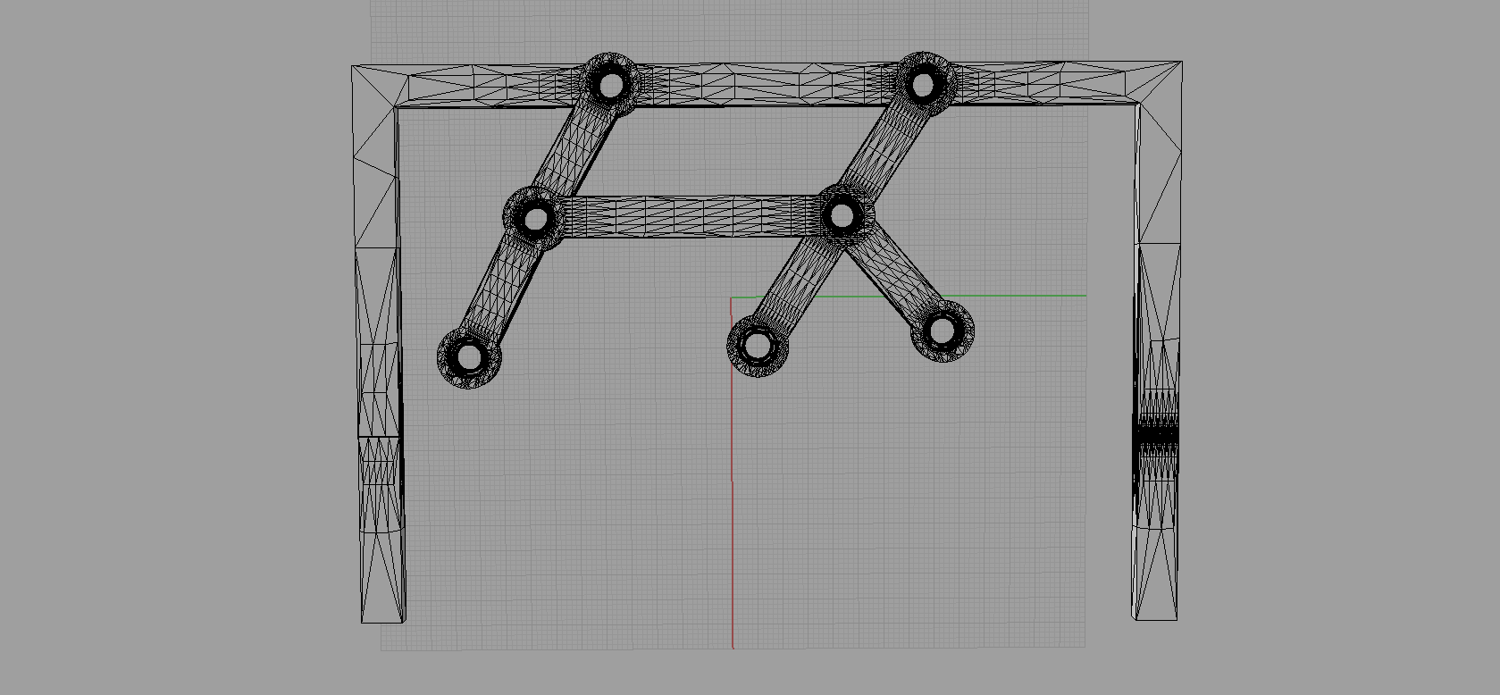

Slide 12
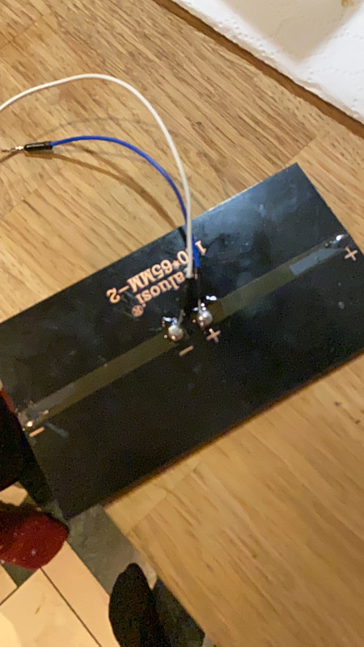
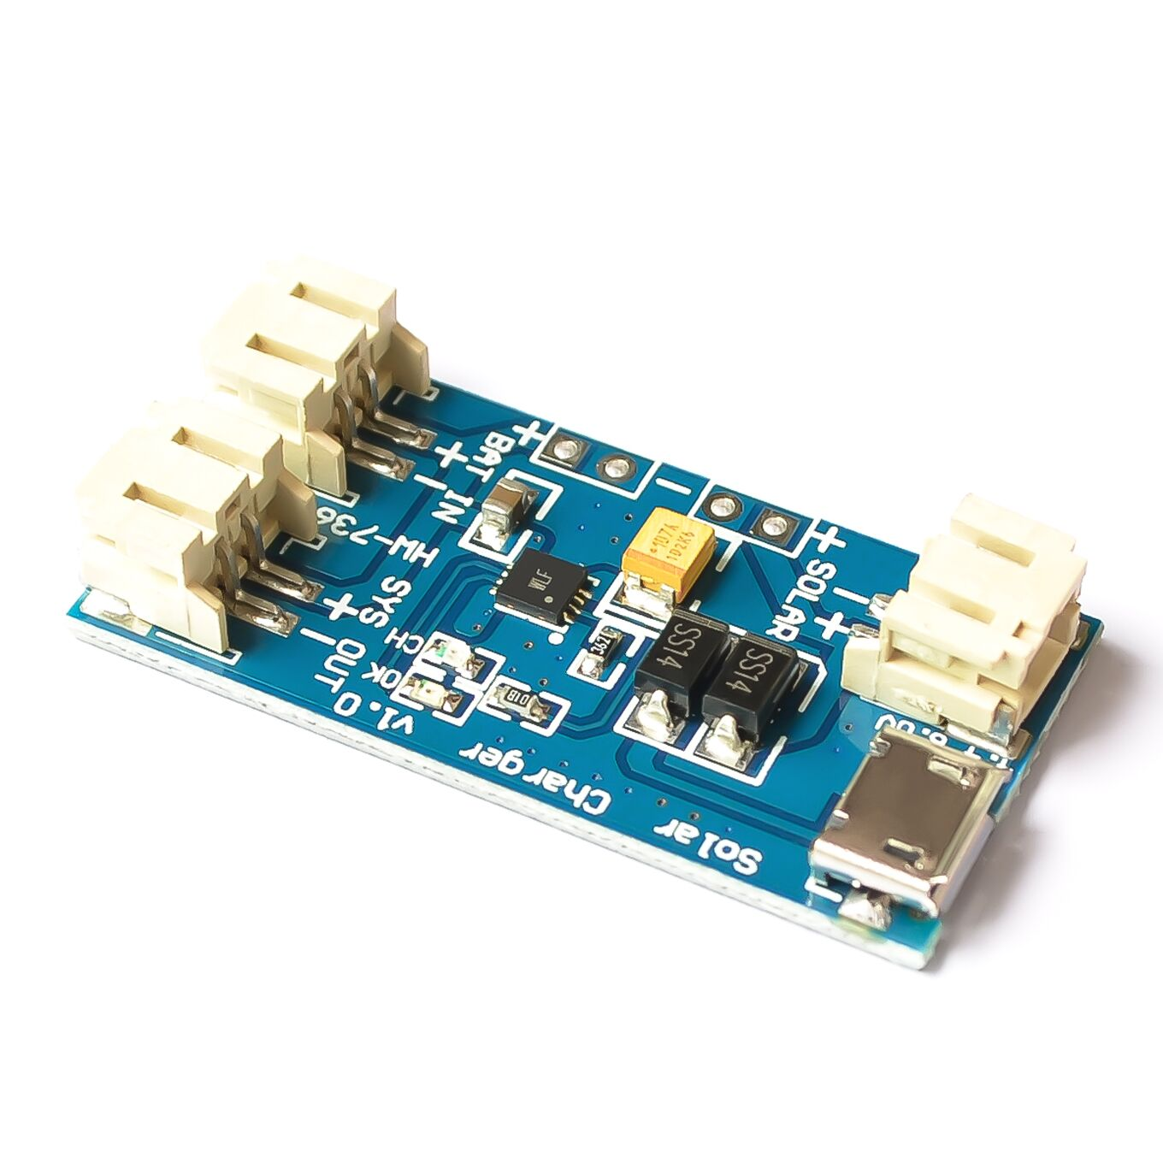
Sursele de alimentare
Motivul pentru care am ales acumulatori cu Litiu pentru alimentare motoarelor a fost în principal eficiența lor energetică. Cu ajutorul unui adaptor și a unui micro panou solar, acest tip de acumulatori pot fi încărcați cu ajutorul energiei solare.

Slide 13
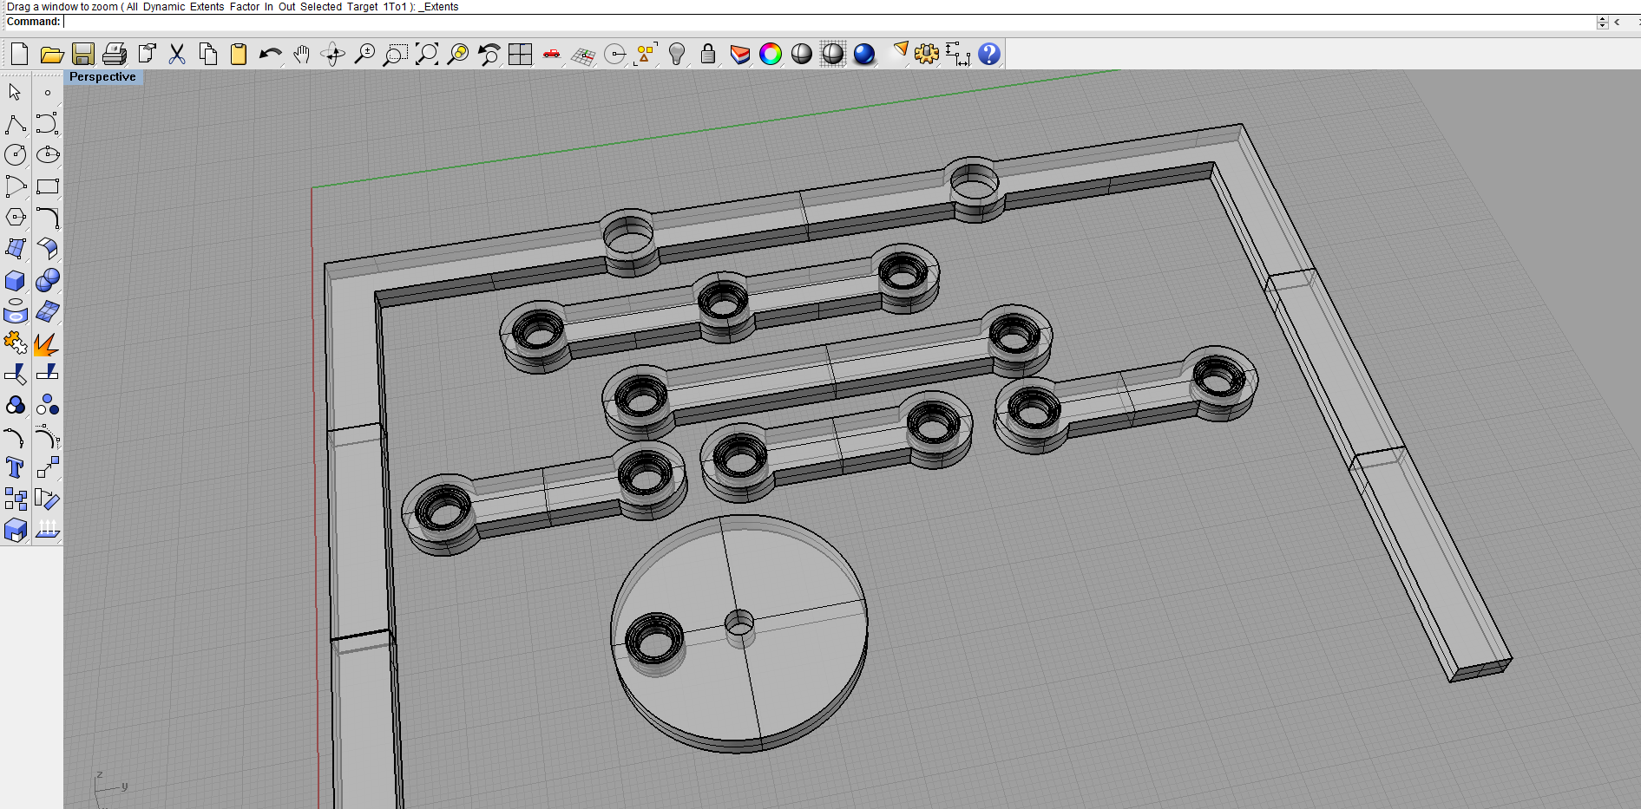
Piesele din care care a fost conceput robotul au fost proiectate integral în Rhinoceros 4. Pentru printare am folosit Simplify 3D.

Slide 14
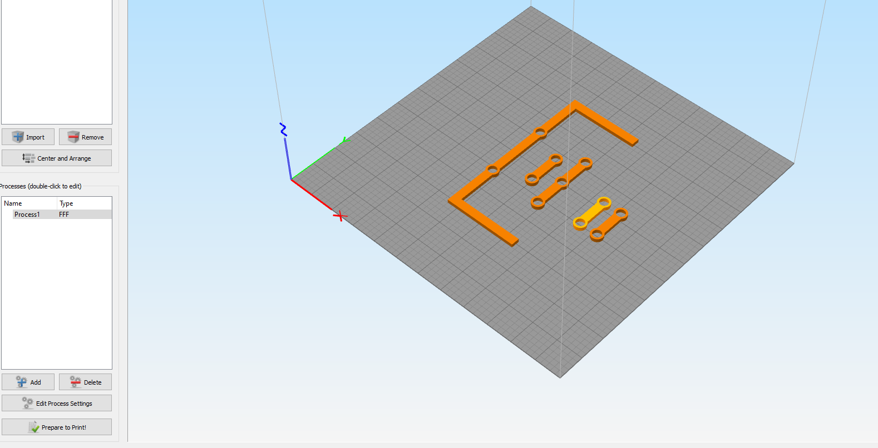
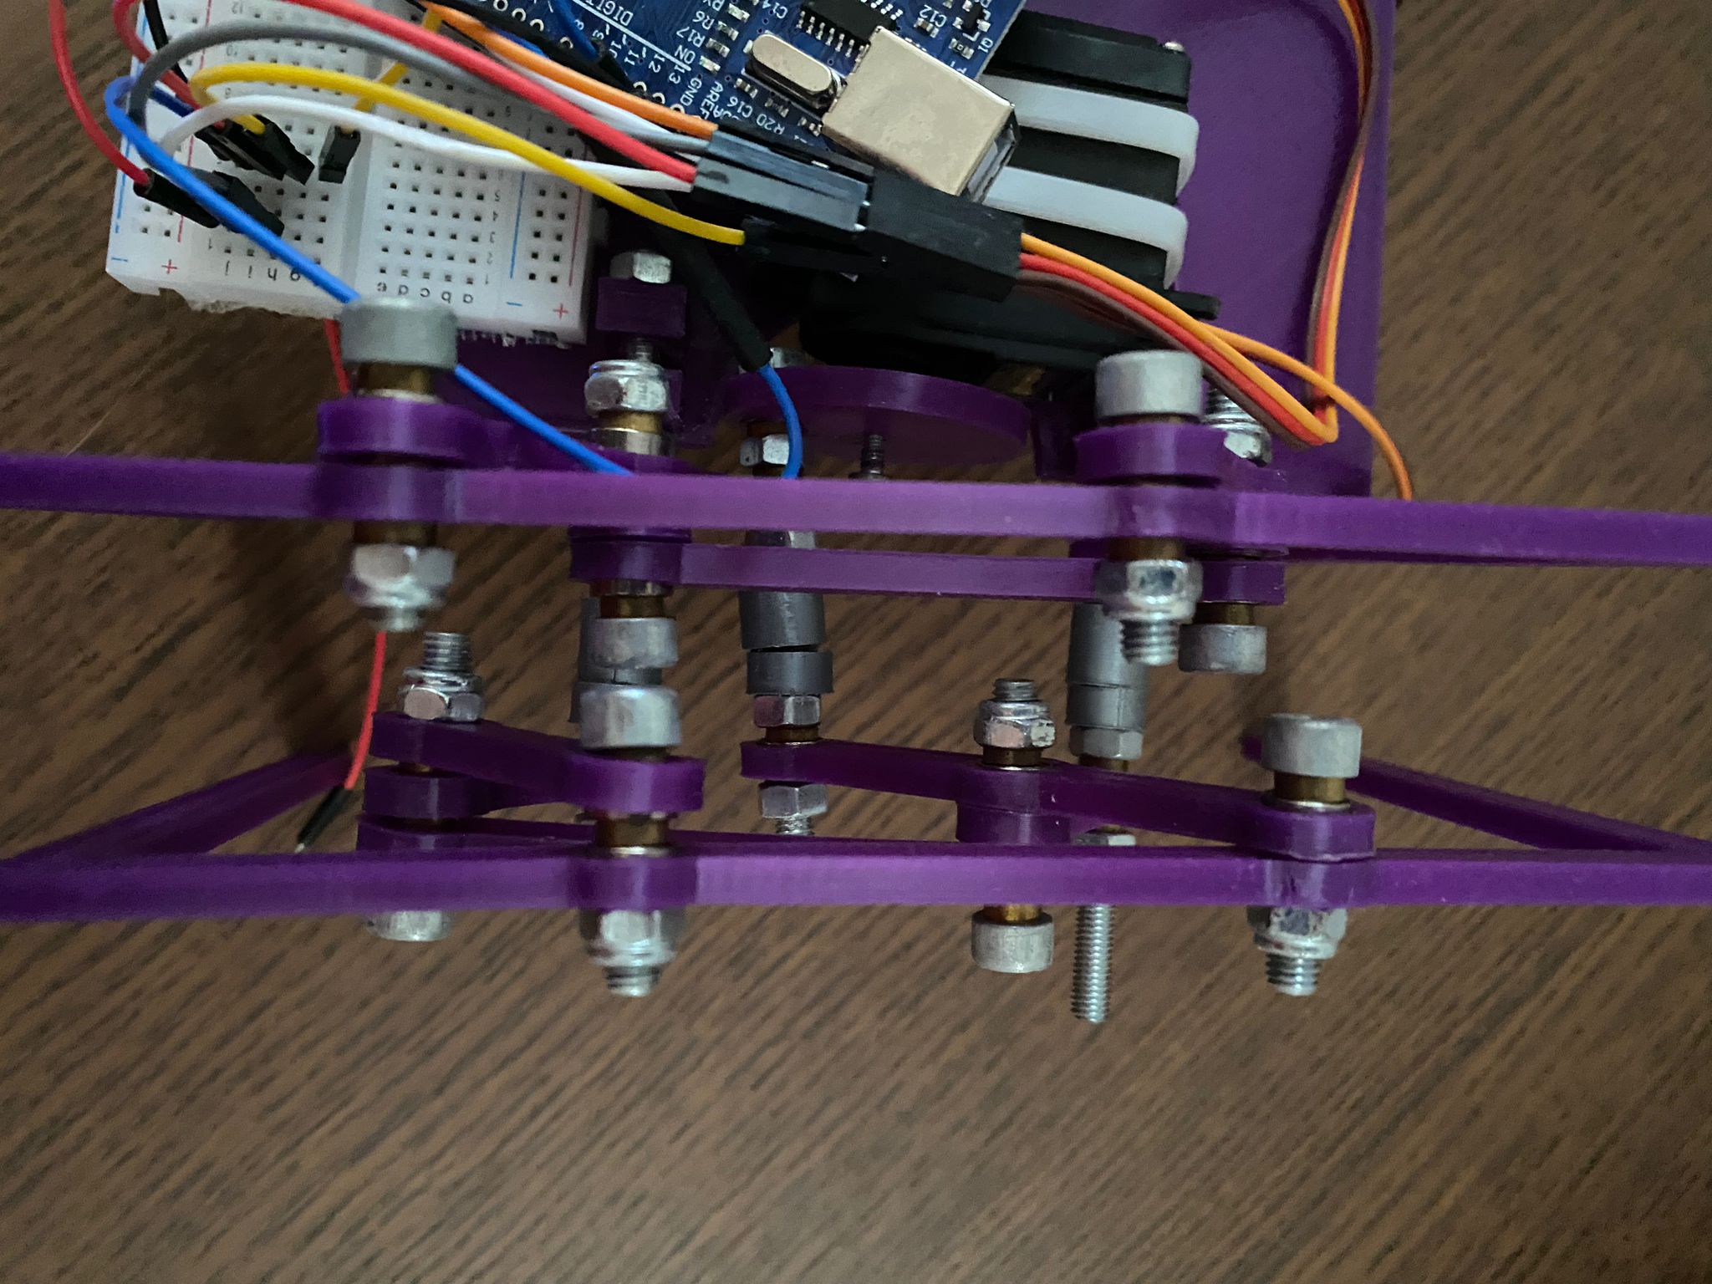

Slide 15
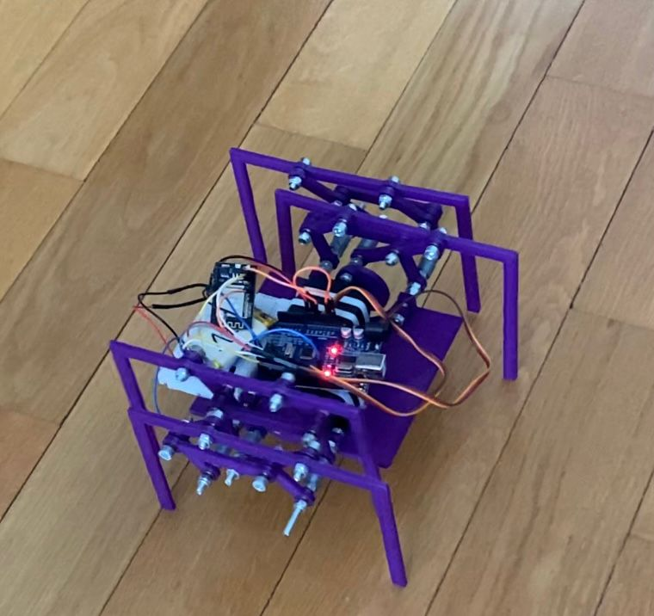
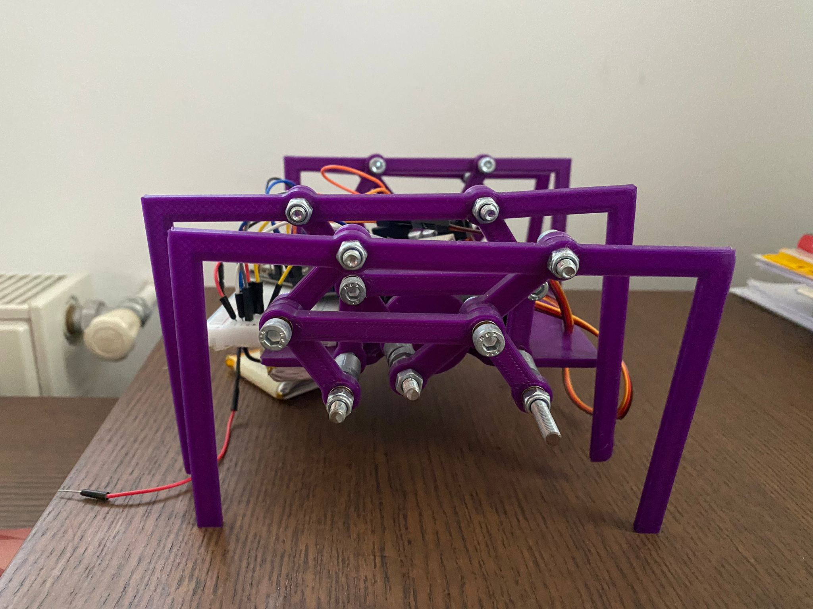

Slide 16
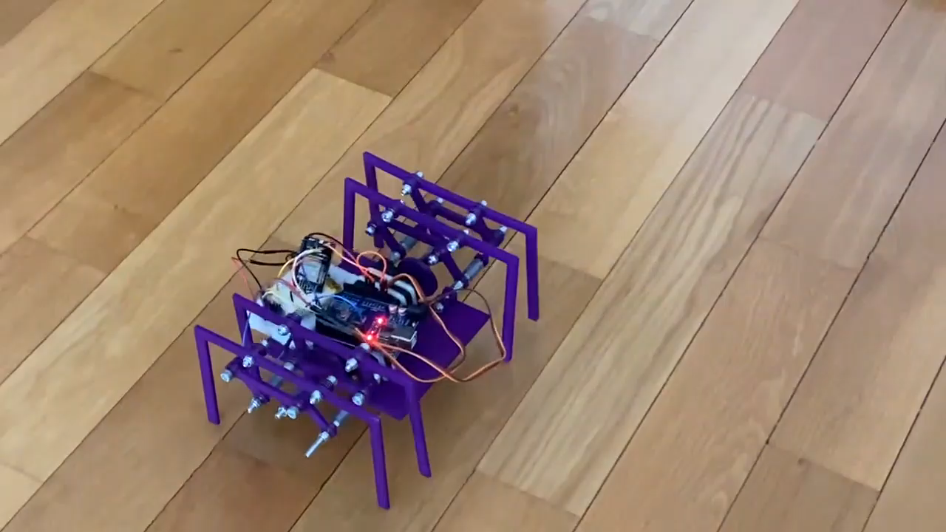
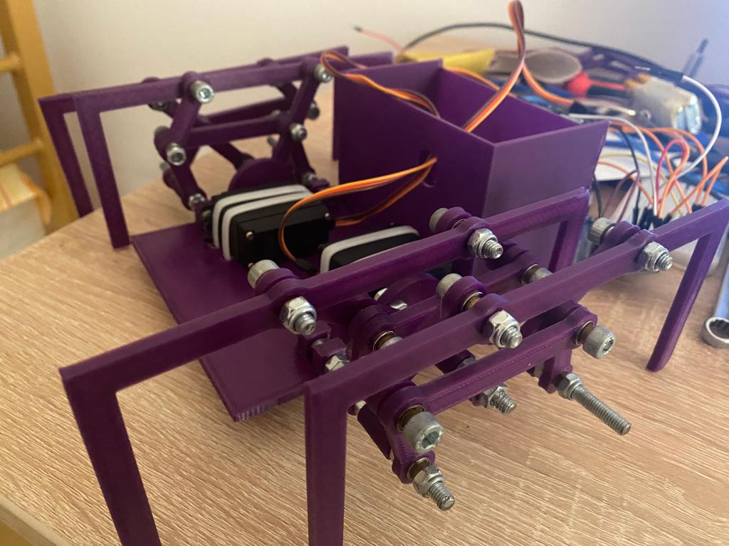
Prototip etapa județeană
În plus față de etapa județeană i-am adăugat robotului un compartiment pentru depozitarea componentelor electronice și am micșorat lungimea picioarelor (cu 30cm) pentru a înbunătăți stabilitatea.

Slide 17
Codul pentru controlarea wireless a robotului a fost încărcat pe placa de bază ESP32 care se alimentează de la un Arduino UNO. Pe scurt, se deschide un webserver prin portul 80 și se creează o pagină basic html, prin care se poate controla robotul. Dispozitivul (telefon/ calculator) accesează pagina prin adresa IP oferită de placa de bază.
Utilizare practică
Legătura Chebyshev are mai multe utilități practice, în special în cazul motoarelor cu abur. Pe lângă asta, Legătura Lambda este necesară pentru designul macaralelor pentru extras petrol. De asemenea, mecanismele care folosesc aceasta legătură pentru mișcare se pot deplasa pe teren accidentat sau pante abrupte și își mențin viteza constantă.

Slide 18
Întrebări

